Slide 1
감성타코 - 합정점

Slide 2
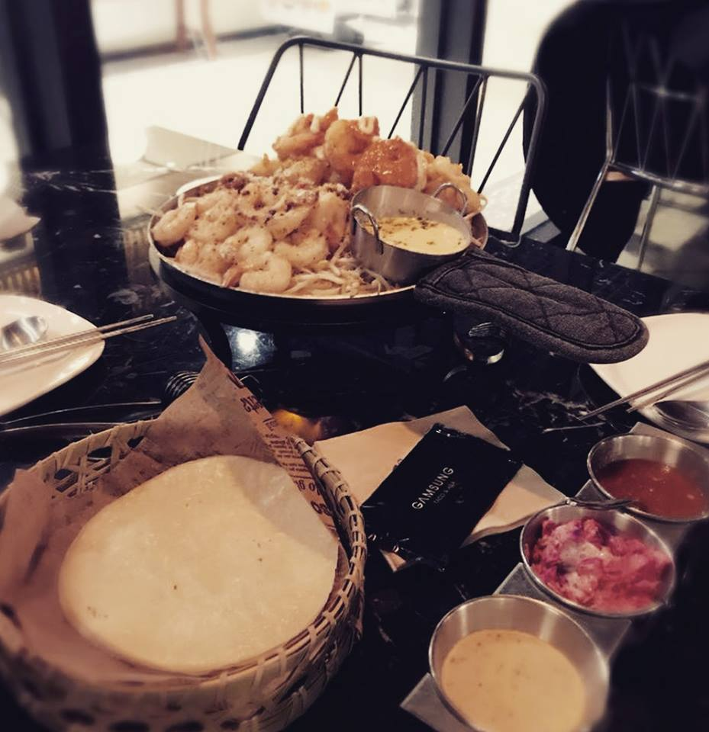

Slide 3
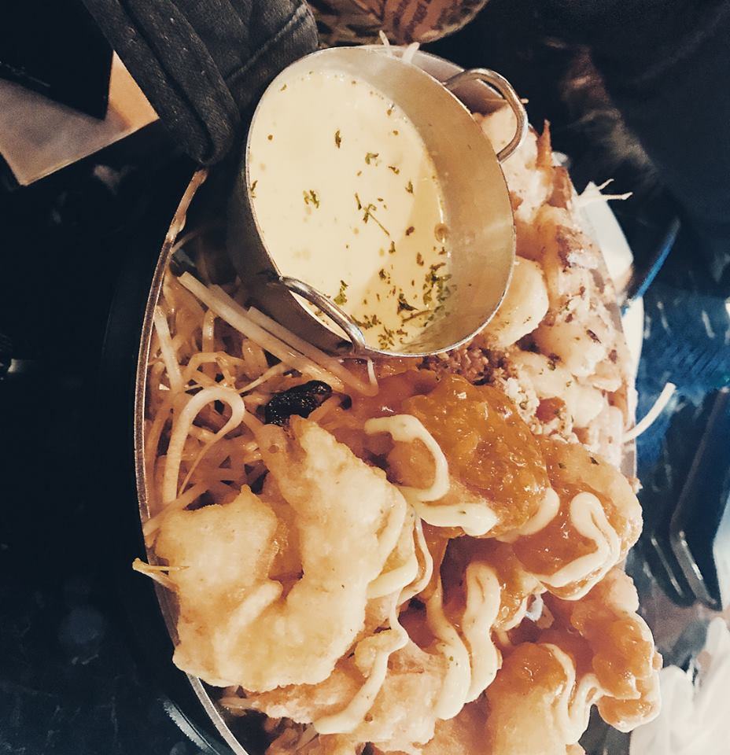

Slide 4
